Slide 1
Выполнил: Конюхов Роман Игоревич № ст\б: 1032202205
«Научное программирование»
«Лабораторная работа №5. Подгонка полиномиальной кривой»
Группа: НПМмд-02-20

Slide 2
Структура презентации
Представление выступающего
2. Прагматика и цель выполнения лабораторной работы
3. Задачи выполнения лабораторной работы
4. Результаты выполнения лабораторной работы

Slide 3
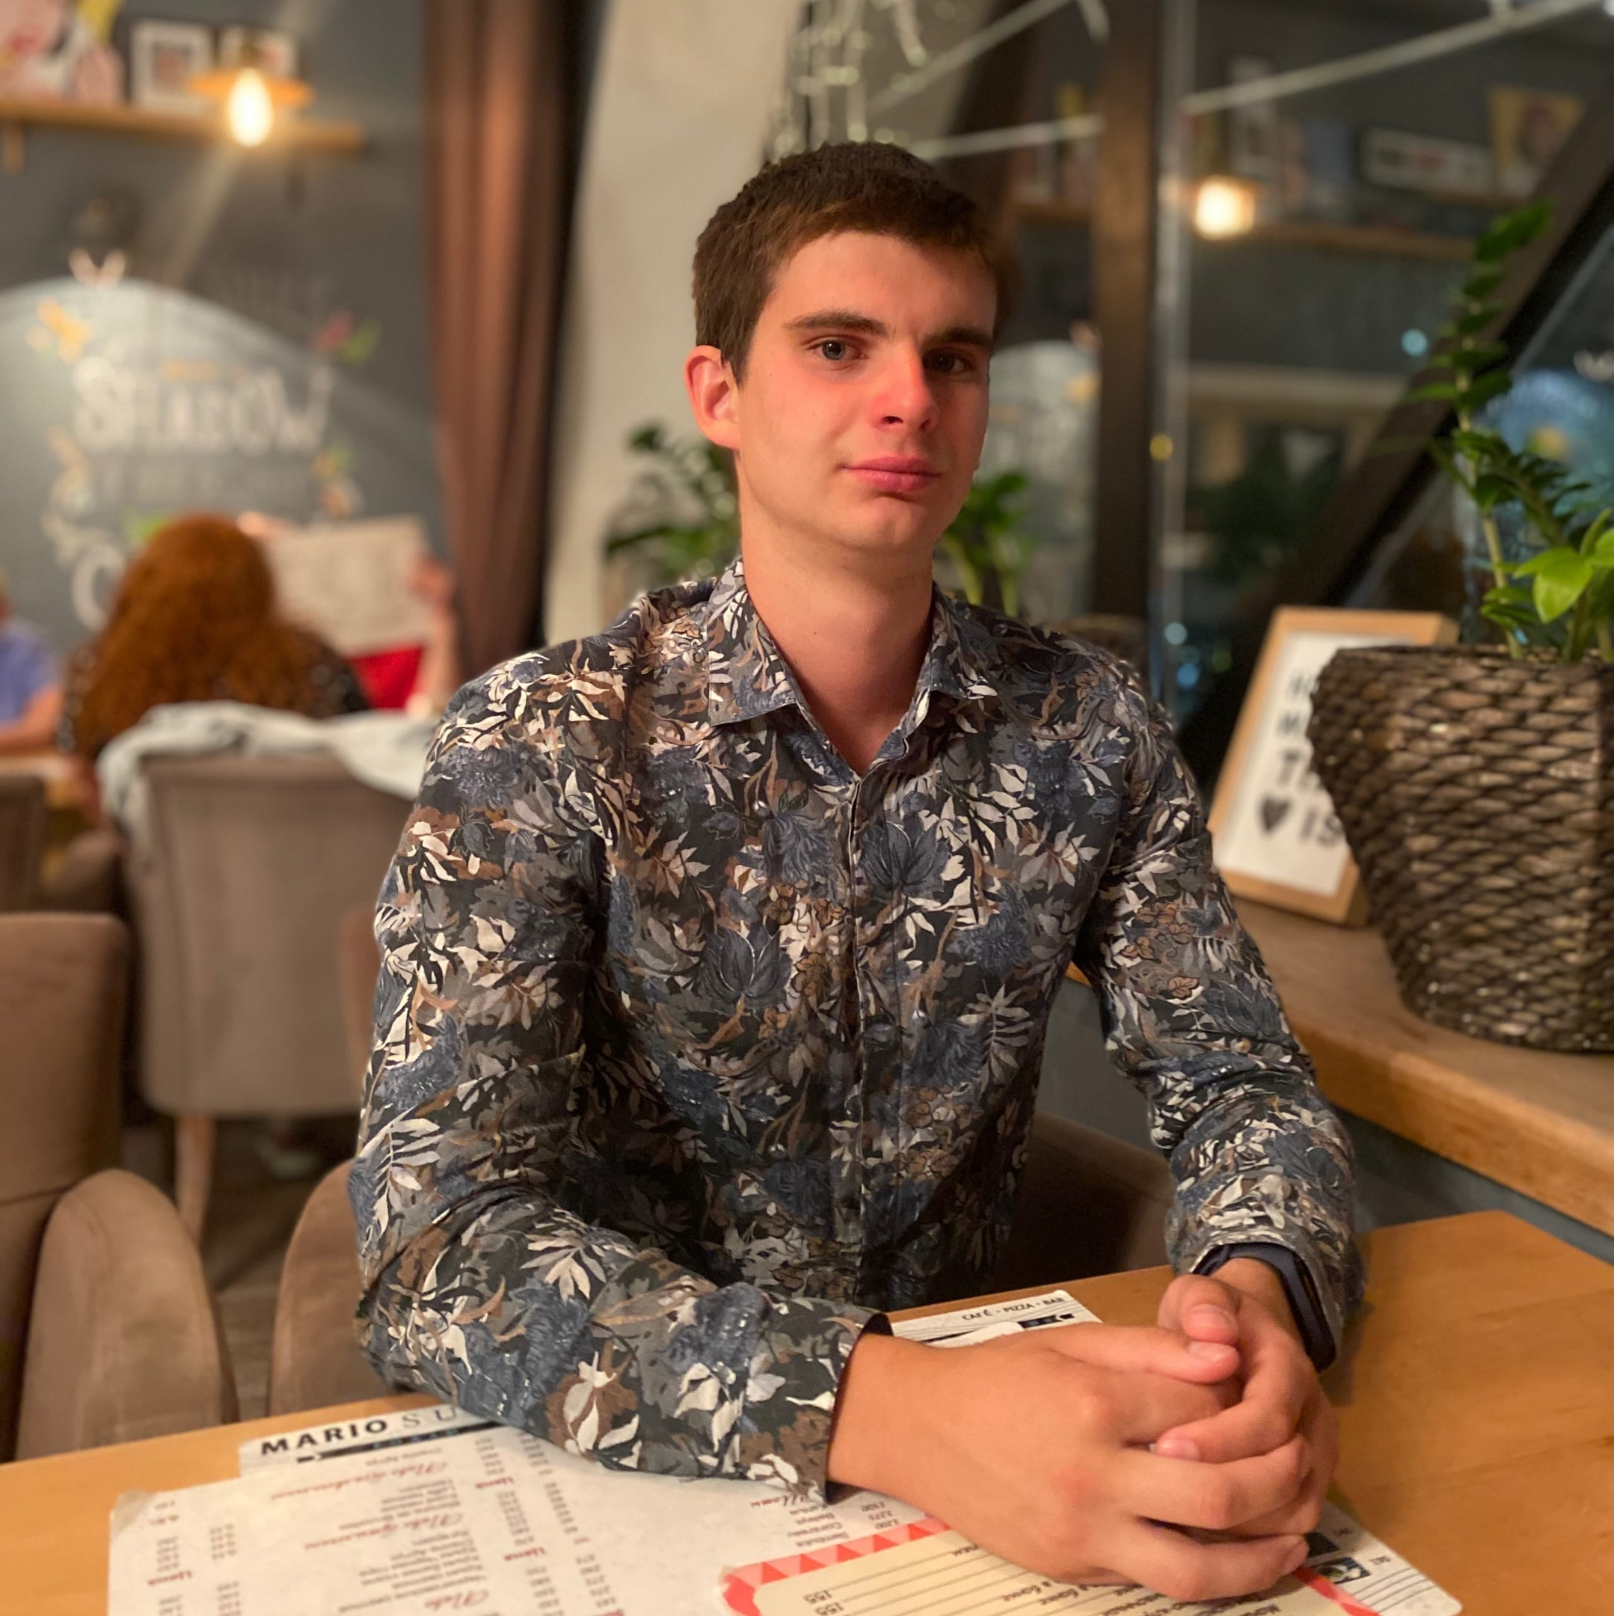
Представление выступающего
Меня зовут Конюхов Роман, я студент 1-го курса магистратуры РУДН
Факультет физико-математических и естественных наук
Кафедра прикладной информатики и теории вероятностей

Slide 4
Прагматика и цель выполнения лабораторной работы
Данная лабораторная работа выполняется в рамках курса “Научное программирование”.
В ходе выполнения работы, мы рассмотрим подгонку полиномиальной кривой.
Цель работы:
При помощи матричных преобразований произвести подгонку полиномиальной кривой.

Slide 5
Задачи выполнения лабораторной работы
Основными задачи в данной лабораторной работе:
Нахождение параболы методом наименьших квадратов
Построения графиков для полученных решений
Изучить вращение полученного графика
Изучить отражение полученного графика
Изучить дилатацию полученного графика

Slide 6
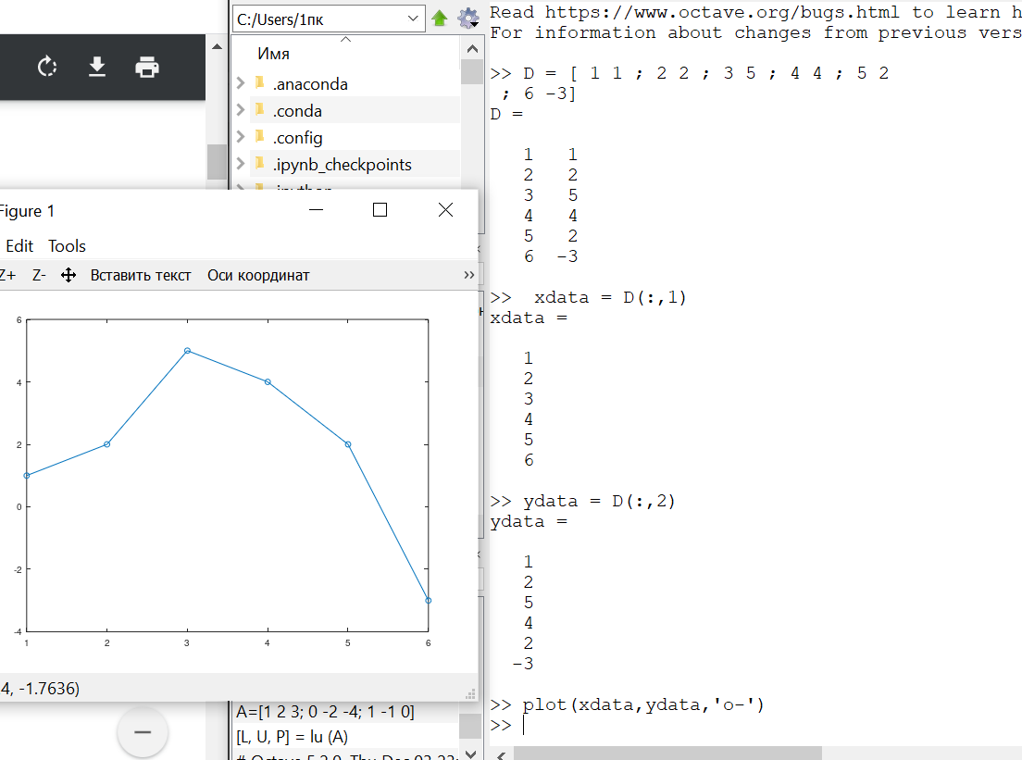
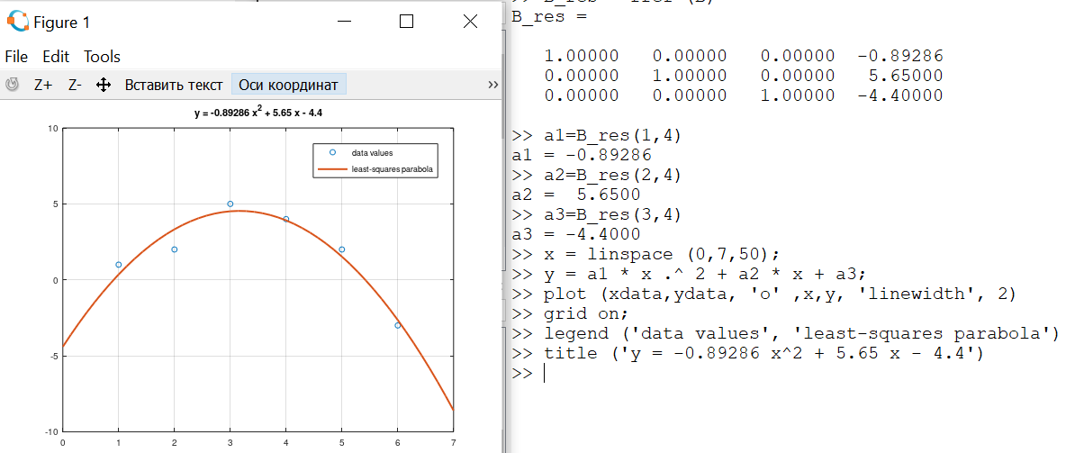
Результаты выполнения лабораторной работы 1\2
В результате выполнения работы, мы рассмотели подгонку полиномиальной кривой и матричные преобразования.

Slide 7
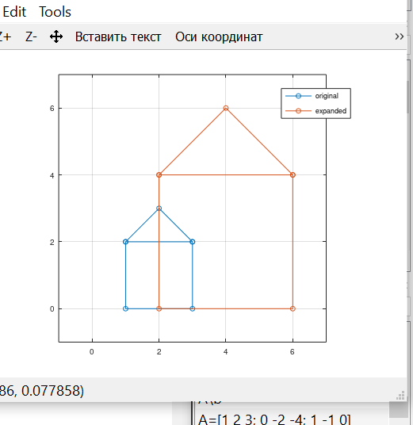
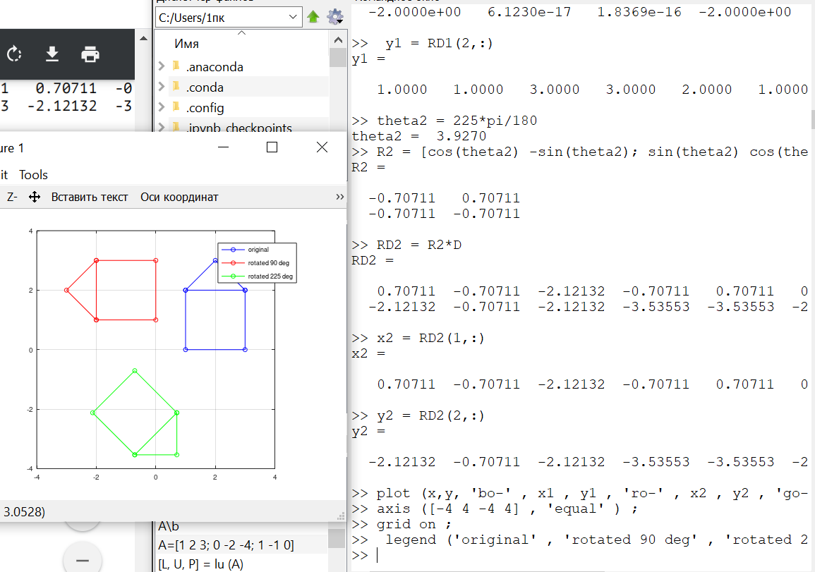
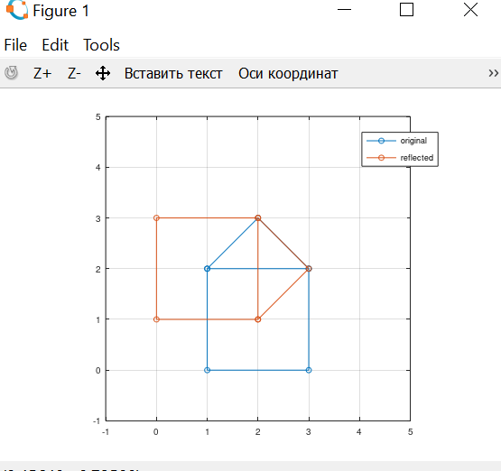
Результаты выполнения лабораторной работы 2\2
А также научились вращать, отражать и проводить дилатацию полученных графиков.

